Slide 1
内购 & 广告
iOS 学院
讲师:明月心

Slide 2
2.展示商品
3.用户选购
女神
商家
衣服
APPLE
1.确定需要销售的商品
4.商家开具小票
创建交易对象
5.排队付钱(把交易对象添加到交易队列)
6.已经购买过的凭证 (标识你付过钱了) : 监听者 监听交易队列中的交易对象的交易状态的改变 (成功) 付款成功
7. 提供增值服务

Slide 3
内购——应用内购买
通过苹果应用程序商店有三种主要赚钱的方式：
直接收费（与国内大部分用户的消费习惯相悖）
广告（降低用户体验 应用程序名称带Lite可以添加广告）
O2O -> Online推广 & Offline交易，闭环
不要砍功能，增加内容，而不是增加功能
内购：应用程序本身的增值产品，游戏装备，应用程序中增值功能同样可以内购
第三方支付：跟应用程序无关的
内购：三（苹果）七（开发商）开
提示：
要做好游戏 & 应用，一定要研究心理，要研究哲学
人人都是产品经理

Slide 4
内购的五种产品类别
非消耗品（Nonconsumable）一旦购买，终身拥有
指的是在游戏中一次性购买并拥有永久访问权的物品或服务。非消耗品物品可以被用户再次下载，并且能够在用户的所有设备上使用
消耗品（Consumable），买了就用，用了就没
专为支持可消耗的物品或服务设计的，消耗品购买不可被再次下载，根据其特点，消耗品不能在用户的设备之间跨设备使用，除非自定义服务在用户的账号之间共享这些信息
以下三种类别在iBooks中使用，目前iBooks不支持大陆市场
ISBN：每本书的一个ID
免费订阅（Free subscriptions）
自动续费订阅（Auto-renewing subscriptions）
非自动续费订阅（Nonrenewing subscriptions）

Slide 5
准备工作:
设在Itunes 添加应用置 apppurese 内购的 道具
并且制定每一个道具的名称跟 产品 ID
bundleID: 唯一的
cn.itcast.apps.IAPDemo
必须是真机: 要求 不能越狱
添加测试账号: (不花钱 苹果提供一个 沙盒 专门用来测试内购)
注意点: 不能是苹果真的 账号
huijidazhan@126.com
Yinuohanlei001

Slide 6
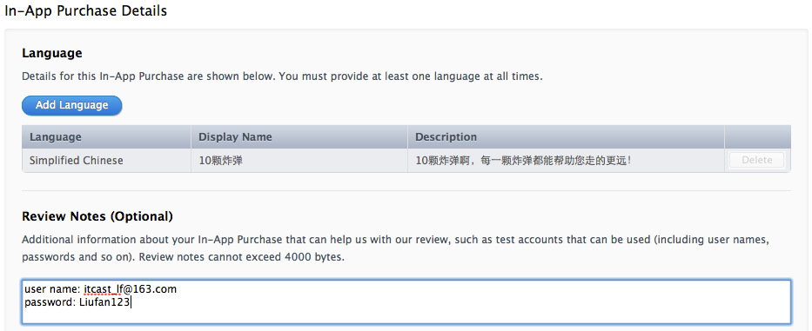
语言及测试用户信息

Slide 7
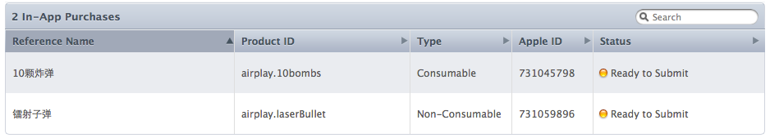
定义的商品

Slide 8
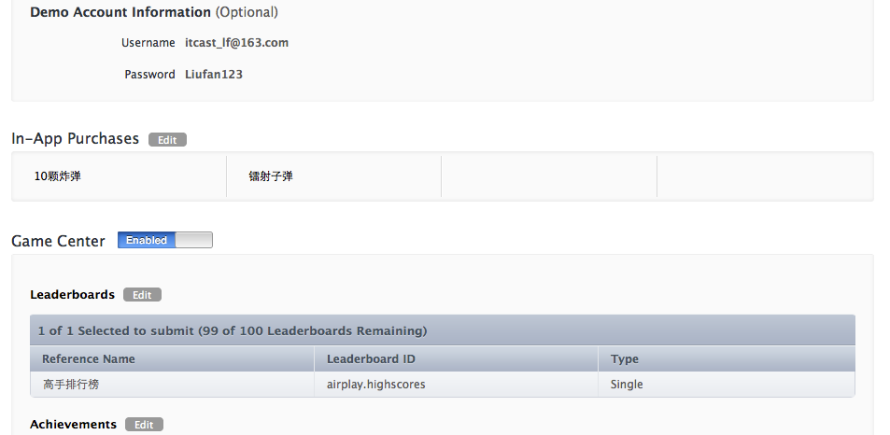
修改应用程序信息

Slide 9
实际的用户
APP
1
苹果
3
用户
开具票据
商家（书）
开门
商品列表
收银台
2
6. 新增增值功能
可卖的商品
4. 用户去收银台排队（交易队列）
5. 交费后给用户回执
Transcation Oberserver
监听交易的活动行为

Slide 10
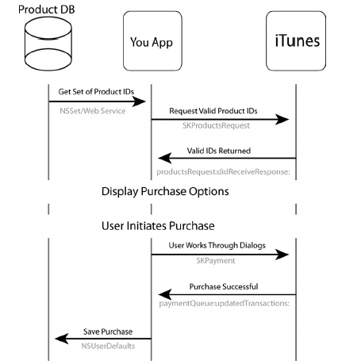
内购流程
公司后台服务器上的
产品数据库
公司可以自定义产品信息
应用程序无需升级，就能够
在应用中展现新的商品！
可以大大增加产品的灵活度！
保存购买：
在实际商业应用中，对用户使用
行为统计非常重视！
何时安装？30%
再次使用的间隔
首页停留的时间
最长使用的功能
最常进入的界面
首次购买时间
首次购买商品
。。。

Slide 11
添加StoreKit框架
要使用内购，需要导入StoreKit框架

Slide 12
内购的常用方法
请求有效的产品代号集合
购买指定产品
验证购买（在购买完成之后，验证）
恢复购买（针对非消耗品）

Slide 13
请求有效产品集合
// 1) 实例化产品请求
SKProductsRequest *request = [[SKProductsRequest alloc]initWithProductIdentifiers:identifiers];
// 2) 设置代理
[request setDelegate:self];
// 3) 启动请求
[request start];
提示：
1. 实例化请求时，必须指定有效的identifiers集合，之所以如此处理，主要是为了确保提交的内购商品真的通过了苹果的审批，处于可用状态！
2. 要想获取到准确的可用产品集合，需要通过代理方法实现
- (void)productsRequest:(SKProductsRequest *)request didReceiveResponse:(SKProductsResponse *)response
3. 越狱用户无法测试内购，但是可以购买

Slide 14
购买产品
1. 内购的交易过程是通过SKPaymentTransactionObserver监控的，因此需要为IAPHelper添加交易观察者：
// 添加交易观察者对象
[[SKPaymentQueue defaultQueue]addTransactionObserver:sharedInstance];
2. 由于发起交易需要使用SKProduct对象，因此需要使用字典记录所有可用的商品
NSMutableDictionary *_productsDict;

Slide 15
交易队列回调方法
- (void)paymentQueue:(SKPaymentQueue *)queue updatedTransactions:(NSArray *)transactions
{
for (SKPaymentTransaction *transaction in transactions) {
// 购买完成
if (transaction.transactionState == SKPaymentTransactionStatePurchased) {
NSLog(@"购买完成 %@", transaction.payment.productIdentifier);
[queue finishTransaction:transaction];
} else if (transaction.transactionState == SKPaymentTransactionStateFailed) {
if (transaction.error.code != SKErrorPaymentCancelled) {
NSLog(@"交易失败： %@", transaction.error.localizedDescription);
}
}
}
}

Slide 16
恢复购买
[[SKPaymentQueue defaultQueue]restoreCompletedTransactions];

Slide 17
验证购买
#if DEBUG
#define ITMS_VERIFY_RECEIPT_URL @"https://sandbox.itunes.apple.com/verifyReceipt"
#else
#define ITMS_VERIFY_RECEIPT_URL @"https://buy.itunes.apple.com/verifyReceipt"
#endif

Slide 18
广告
广告收益三七开
添加 iAd.framework 框架
添加 ADBannerView 视图，并设置代理方法
广告条加载完成之前最好隐藏
- (void)bannerViewDidLoadAd:(ADBannerView *)banner {
self.bannerBottomConstraint.constant = 20.0;
[UIView animateWithDuration:0.5 animations:^{
[self.view layoutIfNeeded];
}];
NSLog(@"加载广告成功");
}
- (void)bannerView:(ADBannerView *)banner didFailToReceiveAdWithError:(NSError *)error {
NSLog(@"加载广告失败 %@", error);
}

